Slide 1
1.4 全概率公式和贝叶斯公式
全概率公式和贝叶斯公式主要用于计算比较复杂事件的概率, 它们实质上是加法公式和乘法公式的综合运用.
综合运用
加法公式
P(A+B)=P(A)+P(B)
A、B互斥
乘法公式
P(AB)= P(A)P(B|A)
P(A)>0

Slide 2
例1 有三个箱子，分别编号为1,2,3，1号箱装有1个红球4个白球，2号箱装有2红3白球，3号箱装有3红球. 某人从三箱中任取一箱，从中任意摸出一球，求取得红球的概率.
解：记 A_{i}={球取自i号箱},
i=1,2,3;
B ={取得红球}
1
2
3
运用加法公式得
B发生总是伴随着A₁，A₂，A₃ 之一同时发生，
即 B= A₁B+A₂B+A₃B，
且 A₁B、A₂B、A₃B两两互斥
P(B)=P( A₁B)+P(A₂B)+P(A₃B)

Slide 3

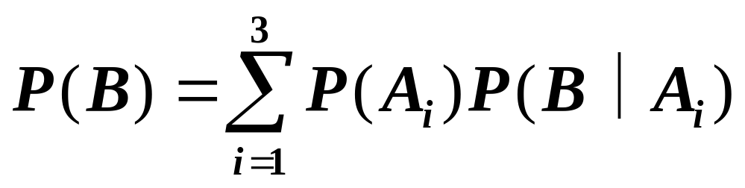
P(B)=P( A₁B)+P(A₂B)+P(A₃B)
对求和中的每一项
运用乘法公式得
代入数据计算得：P(B)=8/15
将此例中所用的方法推广到一般的情形，就得到在概率计算中常用的全概率公式.

Slide 4

1.4.1 全概率公式:
设A₁,A₂,…,A_{n}是两两互斥的事件，且P(A_{i})>0， i =1,2,…,n, 另有一事件B, 它总是与A₁, A₂, … ,A_{n}之一同时发生，则

Slide 5
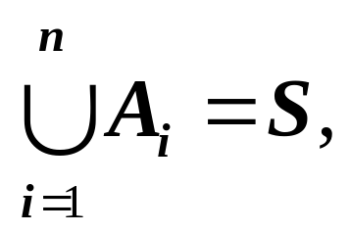
一般,常将全概率公式叙述为：
设S为随机试验的样本空间，A₁,A₂,…,A_{n}是两两互斥的事件，且有P(A_{i})>0，i =1,2,…,n,
则对任一事件B，有
称满足上述条件的A₁,A₂,…,A_{n}为完备事件组.

Slide 6
全概率公式的来由, 不难由上式看出:
“全”部概率P(B)被分解成了许多部分之和.
它的理论和实用意义在于:
在较复杂情况下直接计算P(B)不易,但B总是伴随着某个A_{i}出现，适当地去构造这一组A_{i}往往可以简化计算.

Slide 7

我们还可以从另一个角度去理解
全概率公式.
某一事件B的发生有各种可能的原因(i=1,2,…,n)，如果B是由原因A_{i}所引起，则B发生的概率是
P(BA_{i})=P(A_{i})P(B |A_{i})
每一原因都可能导致B发生，故B发生的概率是各原因引起B发生概率的总和，即全概率公式.

Slide 8

由此可以形象地把全概率公式看成为
“由原因推结果”，每个原因对结果的发生有一定的“作用”，即结果发生的可能性与各种原因的“作用”大小有关. 全概率公式表达了它们之间的关系 .
A₃
诸A_{i}是原因
B是结果
A₁
A₅
B
A₄
A₆
A₂
A₈
A₇

Slide 9

例 2 甲、乙、丙三人同时对飞机进行射击, 三人击中的概率分别为0.4、0.5、0.7. 飞 机被一人击中而击落的概率为0.2,被两人击中而击落的概率为0.6, 若三人都击中, 飞机必定被击落, 求飞机被击落的概率.
设B={飞机被击落}
A_{i}={飞机被i人击中}, i=1,2,3
求解如下:
则 B=A₁B+A₂B+A₃B
依题意，
P(B|A₁)=0.2, P(B|A₂)=0.6,
P(B|A₃)=1
由全概率公式
P(B)=P(A₁)P(B |A₁)+ P(A₂)P(B|A₂)
+ P(A₃)P(B |A₃)

Slide 10
为求P(A_{i} ) ,
设 H_{i}={飞机被第i人击中}, i=1,2,3
可求得:
将数据代入计算得:
P(A₁)=0.36;P(A₂)=0.41;P(A₃)=0.14.

Slide 11
于是
P(B)=P(A₁)P(B |A₁)+ P(A₂)P(B|A₂)+
P(A₃)P(B |A₃)
=0.36×0.2+0.41 ×0.6+0.14 ×1
=0.458
即飞机被击落的概率为0.458.

Slide 12



例
3
人们为了解一只股票
未来一定时期内价格的
变化,
往往会去分析
影响股票价格的基本因素,
比
如利率的变化.
现假设人们经分析估计
利率下调
的概率为 60%,
利率不变的概率为 40%.
根据经
验,
人们估计,
在利率下调的情况下,
该支股票
价格上涨的概率为 80%,
而在利率不变的情况下,
其价格上涨的概率为 40%,
求该支股票将上涨的
概率.
解
记
为事件“利率下调”,
那么
即为“利率
不变”,
记
为事件“股票价格上涨”.

Slide 13







解
记
为事件“利率下调”,
那么
即为“利率
不变”,
记
为事件“股票价格上涨”.
依题设知
于是

Slide 14



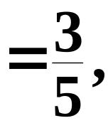

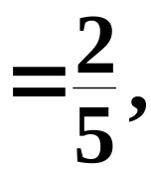

例
4
某商店收进甲厂生产的产品 30 箱,
乙厂生产
的同种产品 20 箱,
甲厂每箱装 100 个,
废品率为
0.06,
乙厂每箱装 120 个,
废品率为 0.05,
求:
(1)
任取一箱,
从中取一个为废品的概率;
(2)
若将所有产品开箱混放,
求任取一个为废品的
概率.
解
记事件
分别为甲、乙两厂的产品,
为
废品,
则
(1)

Slide 15





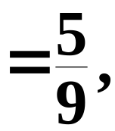

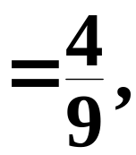
解
记事件
分别为甲、乙两厂的产品,
为
废品,
则
(1)
由全概率公式,
得
(2)

Slide 16

解
记事件
分别为甲、乙两厂的产品,
为
废品,
则
(1)
(2)
由全概率公式,
得

Slide 17

实际中还有下面一类问题，是
“已知结果求原因”
某人从任一箱中任意摸出一球，发现是红球,求该球是取自1号箱的概率.
1红4白
或者问:
1
2
3
该球取自哪号箱的可能性最大?
这一类问题在实际中更为常见，它所求的是条件概率，是已知某结果发生条件下，求各原因发生可能性大小.

Slide 18
接下来我们介绍为解决这类问题而引出的
1.4.2 贝叶斯公式

Slide 19
有三个箱子，分别编号为1,2,3，1号箱装有1个红球4个白球，2号箱装有2红球3白球，3号箱装有3红球. 某人从三箱中任取一箱，从中任意摸出一球，发现是红球,求该球是取自1号箱的概率 .
?
1红4白
1
2
3

Slide 20
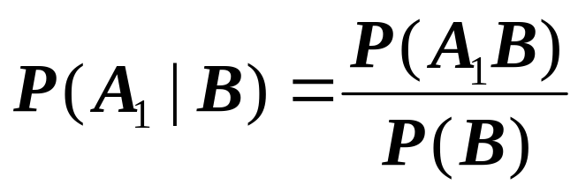
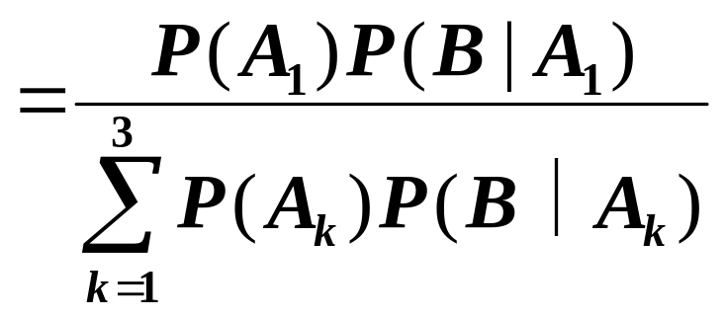
某人从任一箱中任意摸出
一球，发现是红球，求该球是取自1号箱的概率.
?
记 A_{i}={球取自i号箱}, i=1,2,3;
B ={取得红球}
1红4白
1
2
3
求P(A₁|B)
运用全概率公式
计算P(B)
将这里得到的公式一般化，就得到
贝叶斯公式

Slide 21
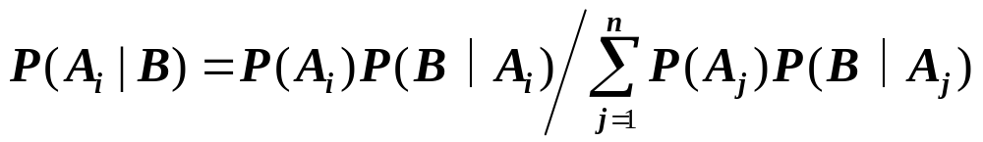
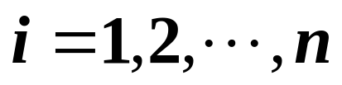
贝叶斯公式：
设A₁,A₂,…,A_{n}是两两互斥的事件，且P(A_{i})>0，i=1,2,…,n, 另有一事件B，它总是与A₁,A₂,…,A_{n} 之一同时发生，则
该公式于1763年由贝叶斯(Bayes)给出. 它是在观察到事件B已发生的条件下，寻找导致B发生的每个原因的概率.

Slide 22

贝叶斯公式在实际中有很多应用，它可以帮助人们确定某结果（事件 B）发生的最可能原因.

Slide 23



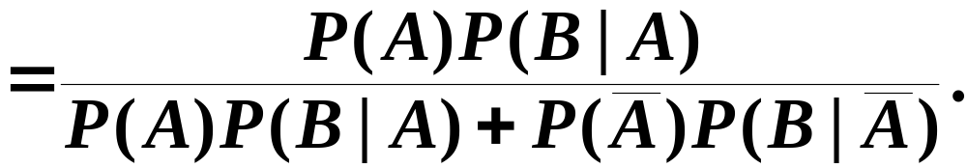




例
1
一袋中有 10 个球,
其中 3 个黑球,
7 个白球,
从中先后随意各取一球 (不放回),
假设已知第二次取
到的球为黑球,
求“第一次取到的也是黑球”的概率.
解
设“第一次取到的是黑球”这一事件为
“第
二次取到的是黑球”这一事件为
则问题归结为
求条件概率
根据贝叶斯公式,
有
据题易知:

Slide 24
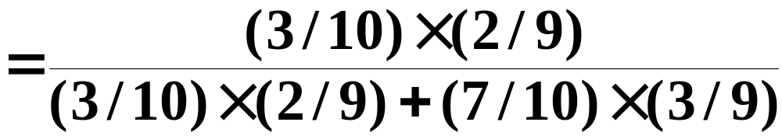
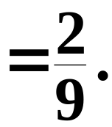
从而
例
2
对以往数据分析结果表明,
当机器调整的良
好时,
产品的合格率为 98%,
而当机器发生某种
故障时,
其合格率为 55%.
每天早上机器开动时,
机器调整良好的概率为 95%,
试求已知某日早上
第一件产品是合格品时,
机器调整得良好的概率
是多少?

Slide 25




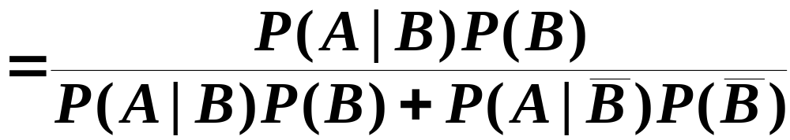


解
设
为事件“产品合格”,
为事件“机器调
整良好”.
所求的概率为

Slide 26
这就是说,
当生产出第一件产品是合格时,
此时
机器调整良好的概率为 0.97.
这里,
概率 0.95
是由以往的数据分析得到的,
叫做先验概率.
而在
得到信息
(即生产的第一件产品是合格品)
之后再
重新加以修正的概率
(即0.97)
叫做后验概率.

Slide 27



例 3 某一地区患有癌症的人占0.005，患者对一种试验反应是阳性的概率为0.95，正常人对这种试验反应是阳性的概率为0.04，现抽查了一个人，试验反应是阳性，问此人是癌症患者的概率有多大?
求解如下:
设 C={抽查的人患有癌症}，
A={试验结果是阳性}，
则 表示“抽查的人不患癌症”.
已知 P(C)=0.005,P( )=0.995,
P(A|C)=0.95, P(A| )=0.04
求P(C|A).

Slide 28
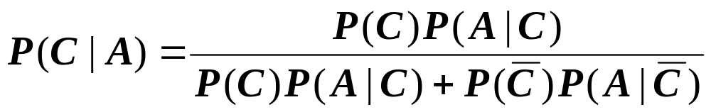
由贝叶斯公式，可得
代入数据计算得:
P(C｜A)= 0.1066
现在来分析一下结果的意义.
1. 这种试验对于诊断一个人是否患有癌症
有无意义？
2. 检出阳性是否一定患有癌症?

Slide 29
1. 这种试验对于诊断一个人是否患有癌症
有无意义？
如果不做试验,抽查一人,他是患者的概率
P(C)=0.005
患者阳性反应的概率是0.95，若试验后得阳性反应，则根据试验得来的信息，此人是患者的概率为 P(C｜A)= 0.1066
从0.005增加到0.1066,将近增加约21倍.
说明这种试验对于诊断一个人是否患有癌症有意义.

Slide 30
2. 检出阳性是否一定患有癌症?
试验结果为阳性,此人确患癌症的概率为
P(C｜A)=0.1066
即使你检出阳性，尚可不必过早下结论你有癌症，这种可能性只有10.66% (平均来说，1000个人中大约只有107人确患癌症)，此时医生常要通过再试验来确认.

Slide 31

下面我们再回过头来看一下贝叶斯公式

Slide 32
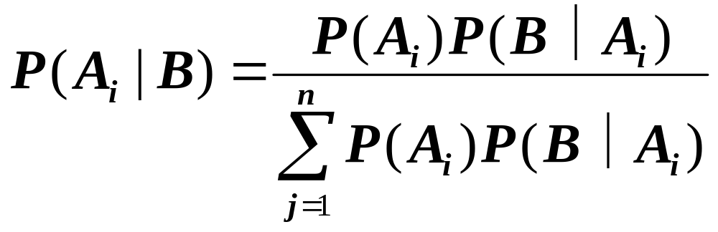
贝叶斯公式
在贝叶斯公式中，P(A_{i})和P(A_{i} |B)分别称为
原因的验前概率和验后概率.
贝叶斯公式从数量上刻划了这种变化。
P(A_{i})(i=1,2,…,n)是在没有进一步信息（不知道事件B是否发生）的情况下，人们对诸事件发生可能性大小的认识.
当有了新的信息（知道B发生），人们对诸事件发生可能性大小P(A_{i} | B)有了新的估计.

Slide 33



例如，某地发生了一个案件，怀疑对象有
甲、乙、丙三人.
在不了解案情细节(事件B)
之前，侦破人员根据过去
的前科，对他们作案的可能性有一个估计，设为
偏小
丙
乙
甲
P(A₁)
P(A₂)
P(A₃)
但在知道案情细
节后, 这个估计
就有了变化.
知道B
发生后
P(A₁ | B)
P(A₂ | B)
P(A₃ | B)
比如原来认为作案可能性较小的某甲，
现在变成了重点嫌疑犯.
最大

Slide 34

这里,我们介绍了
全概率公式
贝叶斯公式
它们是加法公式和乘法公式的综合运用,同学们可通过进一步的练习去掌握它们.
值得一提的是，后来的学者依据贝叶斯公式的思想发展了一整套统计推断方法，叫作“贝叶斯统计”. 可见贝叶斯公式的影响 .

